Slide 1

Shiro权限控制架构
上海中信信息发展股份有限公司
2019年3月

Slide 2
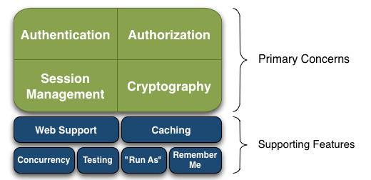
Shiro简介
Apache Shiro是Java实现的一个安全框架。
用户验证。
用户权限校验。
数据加/解密处理
会话管理
缓存管理
WEB支持
多线程支持

Slide 3
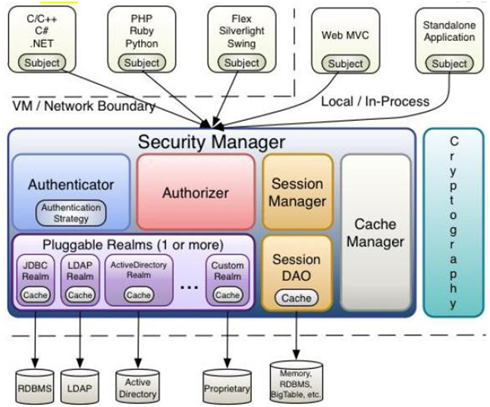
Shiro架构
Subject
SecurityManager
Authenticator
Authrizer
Realm
SessionManager
SessionDAO
CacheManager
Cryptography
Notes:
Subject：主体，可以看到主体可以是任何可以与应用交互的“用户”；
SecurityManager：相当于SpringMVC中的DispatcherServlet或者Struts2中的FilterDispatcher；是Shiro的心脏；所有具体的交互都通过SecurityManager进行控制；它管理着所有Subject、且负责进行认证和授权、及会话、缓存的管理。
Authenticator：认证器，负责主体认证的，这是一个扩展点，如果用户觉得Shiro默认的不好，可以自定义实现；
Authrizer：授权器，或者访问控制器，用来决定主体是否有权限进行相应的操作；即控制着用户能访问应用中的哪些功能；
Realm：Realm 充当了 Shiro 与应用安全数据间的连接器。当对用户执行认证（登录）和授权（访问控制）验证时，Shiro 会从应用配置的 Realm 中查找用户及其权限信息。它封装了数据源的连接细节，并在需要时将相关数据提供给 Shiro 。当配置 Shiro时，你必须至少指定一个 Realm ，用于认证和（或）授权。
SessionManager：如果写过Servlet就应该知道Session的概念，Session呢需要有人去管理它的生命周期，这个组件就是SessionManager，用来管理会话的生命周期；
SessionDAO：DAO大家都用过，数据访问对象，用于会话的CRUD，比如我们想把Session保存到数据库，那么可以实现自己的SessionDAO，通过如JDBC写到数据库；比如想把Session放到Memcached中，可以实现自己的Memcached SessionDAO；另外SessionDAO中可以使用Cache进行缓存，以提高性能；
CacheManager：缓存控制器，来管理如用户、角色、权限等的缓存的；因为这些数据基本上很少去改变，放到缓存中后可以提高访问的性能
Cryptography：密码模块，Shiro提供了一些常见的加密组件用于如密码加密/解密的。

Slide 4
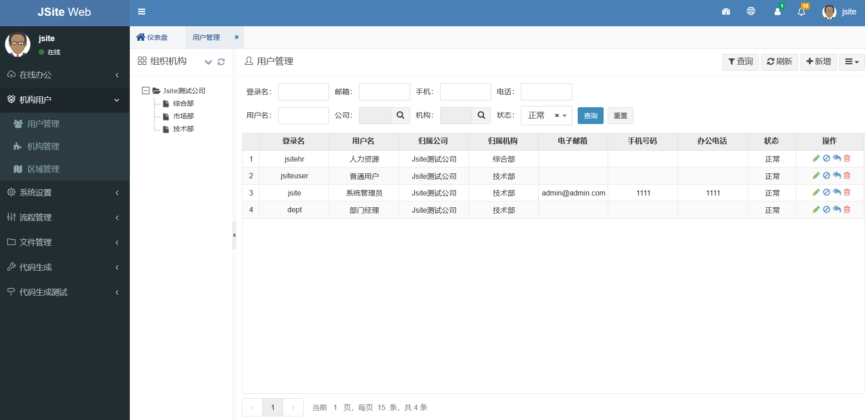
Demo
结合开源项目Jsite源代码了解一下Shiro。
Jsite文档http://jsite.org.cn

Slide 5
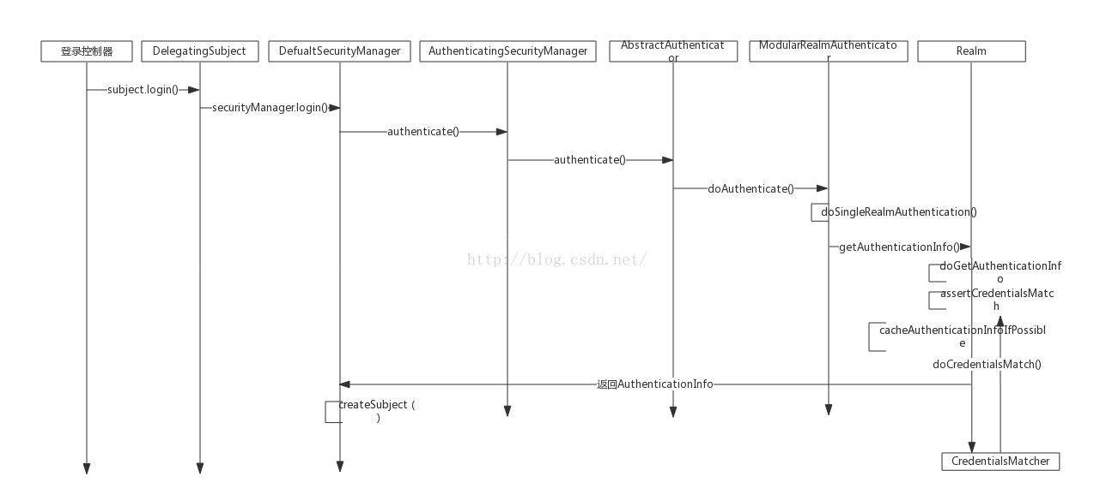
登录校验时序

Slide 6
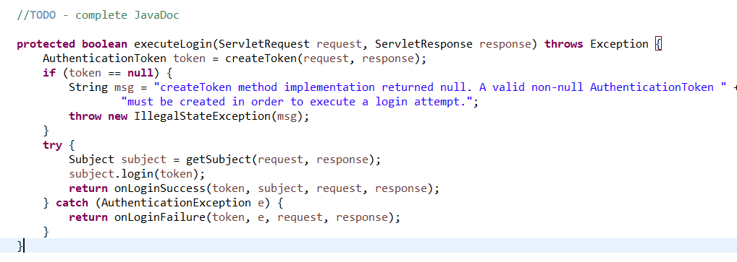
登录过程源代码分析

Slide 7
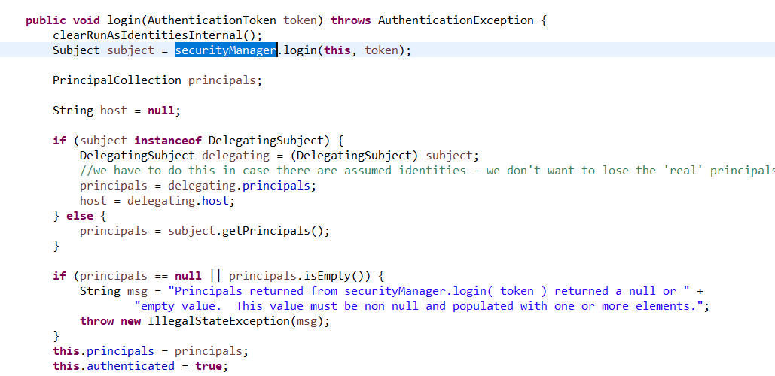
登录过程源代码分析

Slide 8
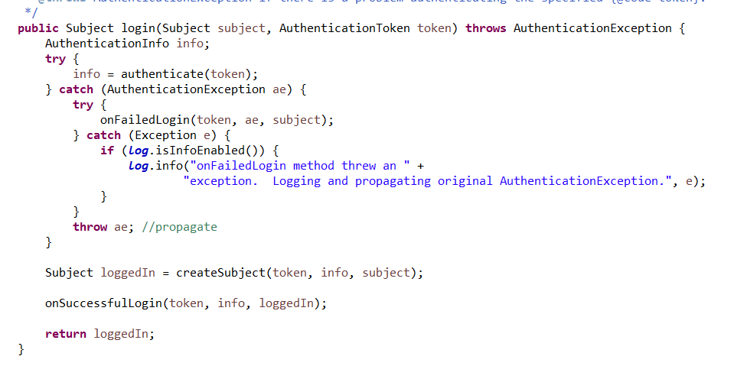
登录过程源代码分析源代码分析

Slide 9
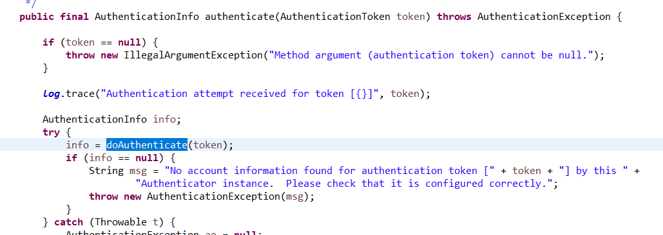
登录过程源代码分析

Slide 10
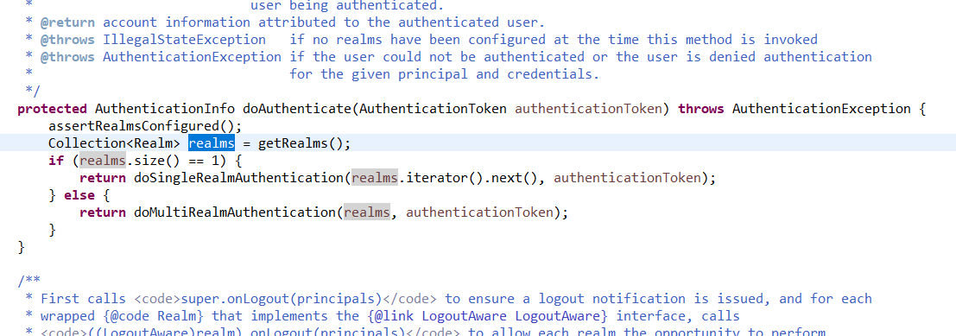
登录过程源代码分析

Slide 11
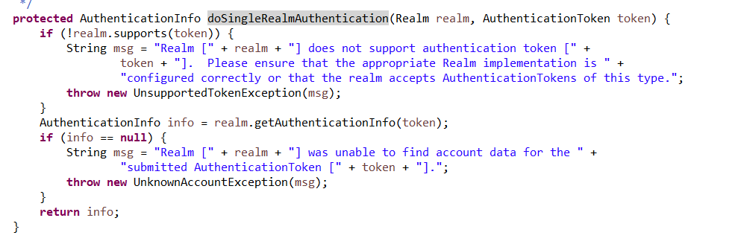
登录过程源代码分析

Slide 12
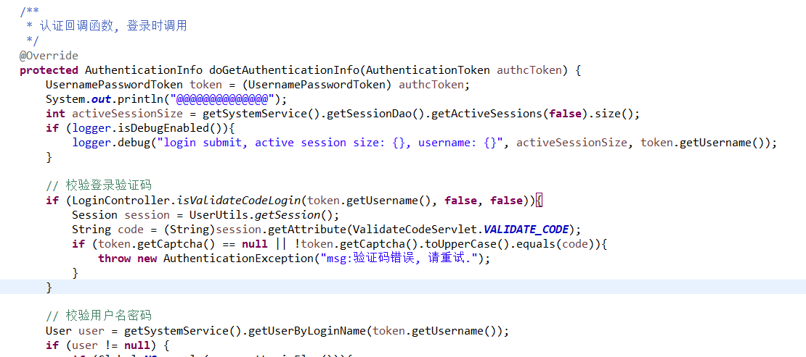
登录过程源代码分析

Slide 13
作业
描述一下代码中SystemAuthorizingRealm类的用途。

Slide 14
感谢观看！

